Slide 1
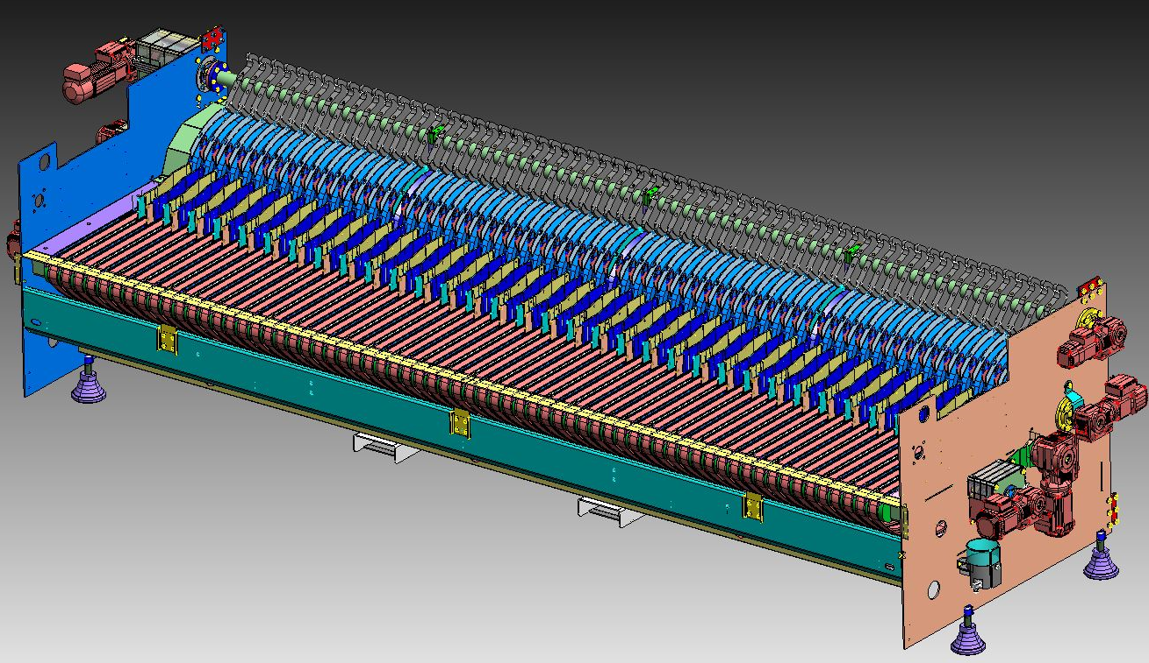
Aumente la eficiencia del equipo hasta un 0,3% y reduzca el costo de mantenimiento
Sistema de alimentación de alta velocidad
VALOR Y VENTAJAS
DESCRIPCIÓN
Reducción del coste de mantenimiento (recambios + intervención) hasta un 60%
Es decir, lavabotellas HD-ht 95-140 / 46
Sistema de alimentación original → 50 k € / año
Sistema de alimentación de alta velocidad → 20 k € / año
Ahorro de mantenimiento → hasta 30 k € / año
Restablecimiento de seguridades con motorreductores y no manualmente, acortando los tiempos de recuperación y aumentando la eficiencia hasta un 0,3%
Es decir, la eficiencia de la lavadora de botellas “Oceano” es del 80% con el 15% del total tiempo de inactividad por botella rota / caída en la entrada
Rendimiento → hasta + 0,3%
Se requieren pocas habilidades para los técnicos involucrados en las operaciones de mantenimiento / revisión
Eliminación del riesgo de falta de suministros de repuestos para la carga por estar obsoletos.
Protección contra sobrecargas mediante limitadores de par neumáticos
Posibilidad de ajustar la velocidad de las correas de alimentación para los distintos tamaños directamente desde el panel de control.
Sustitución de la unidad de carga por un modelo nuevo más sencillo y con menos piezas de desgaste.
El sistema también incluye un sistema de seguridad neumático en ambos ejes principales
La posición se restablece mediante la acción de motorreductores dedicados.
Las cintas transportadoras que alimentan las botellas a los dedos insertadores son accionadas por un motorreductor especial con inversor.
Los ejes de carga se accionan mediante correa dentada
Valor: Eficiencia, Mantenimiento, Obsolescencia , Seguridad y ergonomía, Flexibilidad
Equipo: Oceano, HD, Atlantic, RIO, NDE
Código de catálogo: VRB-013

